Slide 1
Papperslös provhantering
Information

Slide 2
Förutsättning för införande av digitala kallelser
För att införa digitala kallelser måste vi förnya och förändra vissa arbetsflöden.
Vi börjar med papperslös provhantering
det innebär att vi tar bort arbetsmomentet att skicka med patienten pappersremiss och etiketter.
Vi kommer successivt att se över och ta bort fler arbetsmoment.

Slide 3
Vad innebär det att ta bort remisser och etiketter
Kallelse och information måste fortfarande skickas till patienten via post alternativt överenskommas med patienten per telefon eller på annat sätt.
PK-patienter hanteras som idag.
Remiss 5 behöver hanteras som idag.
Blodcentralens remisser hanteras som idag.
Successivt måste vi se över och försöka ta bort all manuell hantering.
Med papperslösa flödet kan vårdpersonal lättare hantera sitt jobb, är inte beroende av en etikettskrivare.

Slide 4
Vad innebär det ur ett patientperspektiv att ta bort remisser och etiketter
Att patienten inte behöver ha med sig etiketter och remisser
Det kan bli två olika förfarande för patienten då det ibland behövs pappersremiss och etikett och ibland inte. Viktigt att förtydliga för patienten.

Slide 5
Vad krävs för att införa papperslös provhantering
Att alla som berörs av det nya arbetssättet får information och tar del av ny instruktion.
Att alla är följsamma och arbetar enligt nytt arbetssätt och följer ny instruktion.
Att en automatisk rensning utförs på beställningar som är äldre än 2019.
Den största förändringen är att spara beställning som innebär:
möjlighet att ändra i en beställning (lägga till/ta bort analyser) innan patienten varit och tagit prov. Då finns en beställning som leder till effektivare och mer patientsäker provtagning.

Slide 6
Driftstart
Planen är att starta med papperslös provhantering måndagen den 2 november, 2020.

Slide 7
Summering nytta
Möjlighet…
…. till smidigare hantering av lab-beställningar för beställande enheter
…. att få en god överblick över all planerad provtagning på en patient
…. att enkelt lägga till eller ta bort analyser i planerade beställningar utan att skapa ny beställning innan provtagning
… att överenskomma med patienten per telefon att gå och ta prover, utan att behöva skicka etiketter/underlag
… att ha ”öppna” beställningar där patienten själv väljer när hen tar prov (ex vid försämring)

Slide 8
Summering nytta
Minskat…
… behov av papper
… behov av etikettskrivare
… antal skickade beställningar där prov aldrig inkommer till lab
… tidsåtgång för lab (klinisk kemi) genom att inte behöva lägga in datum och tid

Slide 9
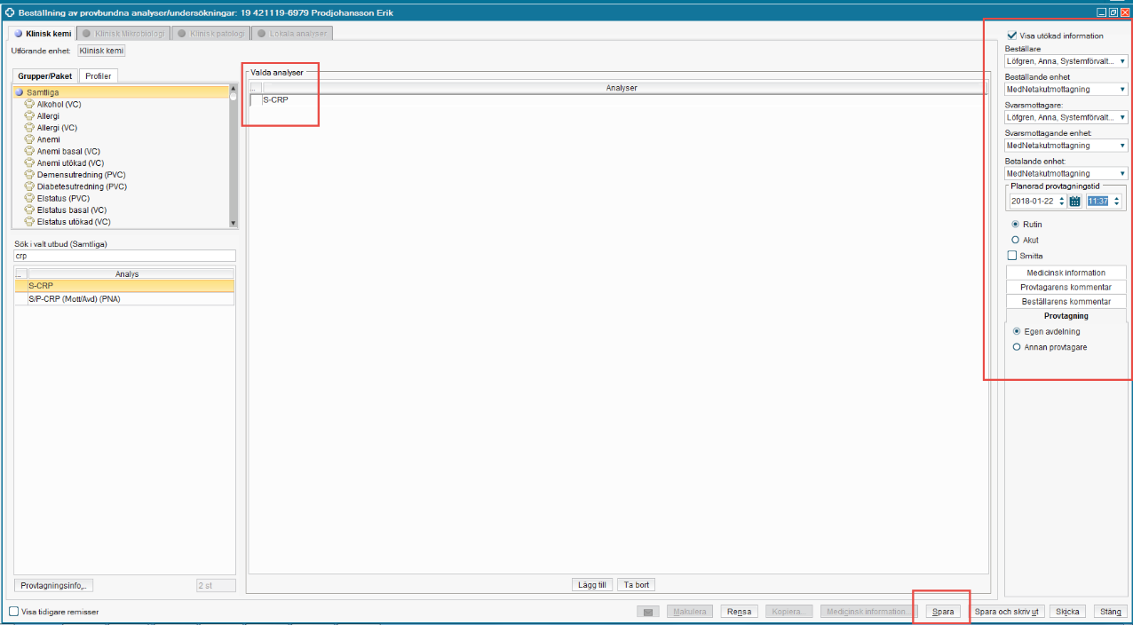
Instruktion
Papperslös provhantering
Beställarens flöde
Öppna beställning provbunden och välj aktuella analyser.
Kontrollera att beställaren, beställande enhet, svarsmottagare, svarsmottagande enhet är korrekt.
Ange planerad provtagningstid.
Beställaren kan skriva en kommentar i fliken beställarens kommentar.
När allt är korrekt ifyllt klicka på knappen Spara.

Slide 10
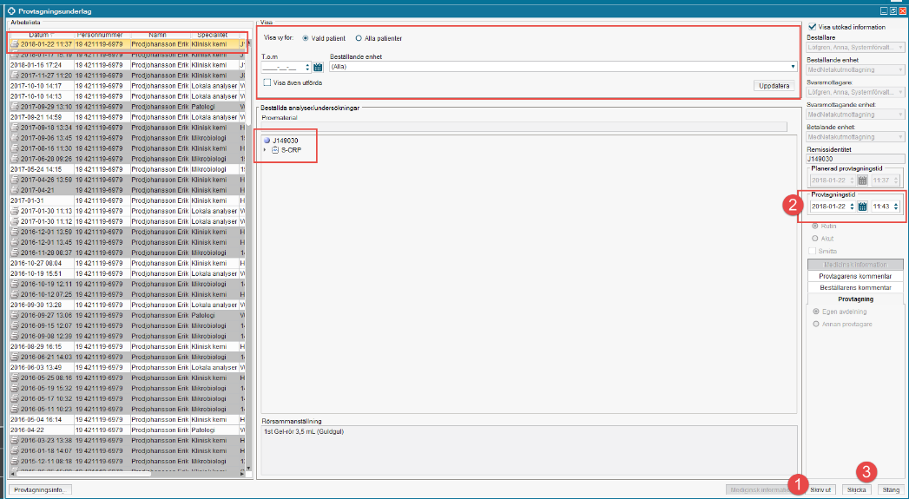
Instruktion

Slide 11
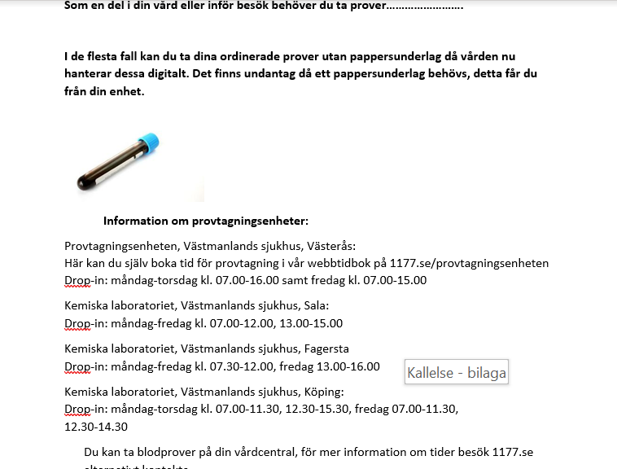
Bilaga

Slide 12
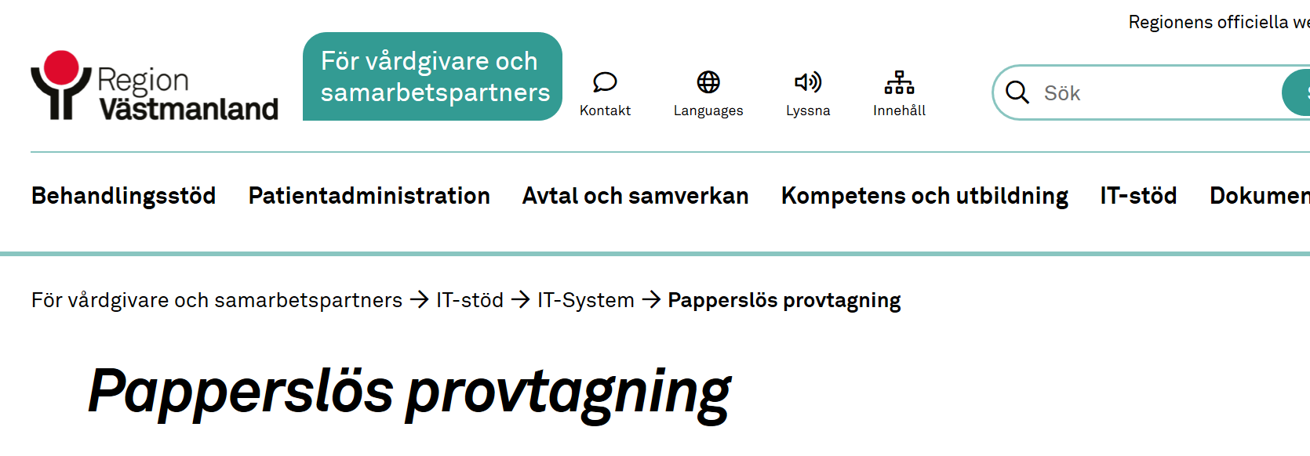
Gemensam sida - vårdgivarwebben
Sökväg
https://regionvastmanland.se/vardgivare/it-stod/it-system/papperslos-provtagning/
Instruktion och rutiner
Bilaga
Fråga - svar
Film

Slide 13
Gemensam sida - vårdgivarwebben

